Slide 1



Presentación PIA avionica
Grupo: 004
Hora y día: Miercoles N1 – N3
Profesor: Dr. Manuel Alejandro Gutiérrez Martínez
Diego Rodríguez 1899475
Juan Leonardo Valadez 2079870
Ruben Garcia Cruz 2109383
Lydia Gabriela Torres 2109353
Edmundo Sánchez García 2082511

Slide 2
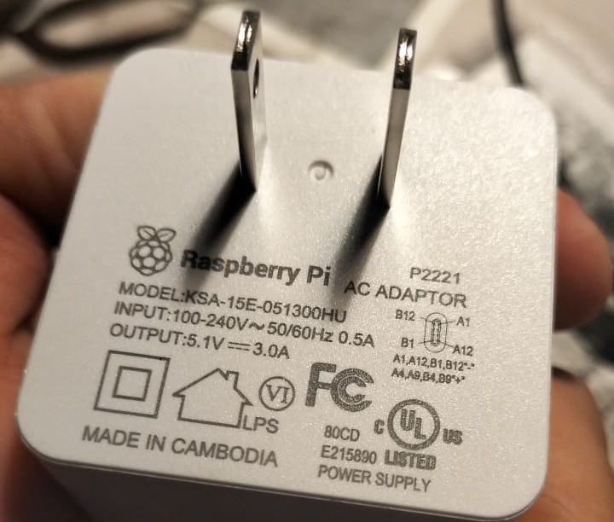
Sistema de medición de datos
Se batallo mucho en dar potencia a la raspberry pi por su cargador, y eso significaba comprar powerbanks (mas dinero) para suministrarle la potencia necesaria
El eliminador entrega directa 5.1 V a 3.0 A
La powerbank con la que contábamos daba valores de 5V o inferiores con amperaje menor a 3

Slide 3
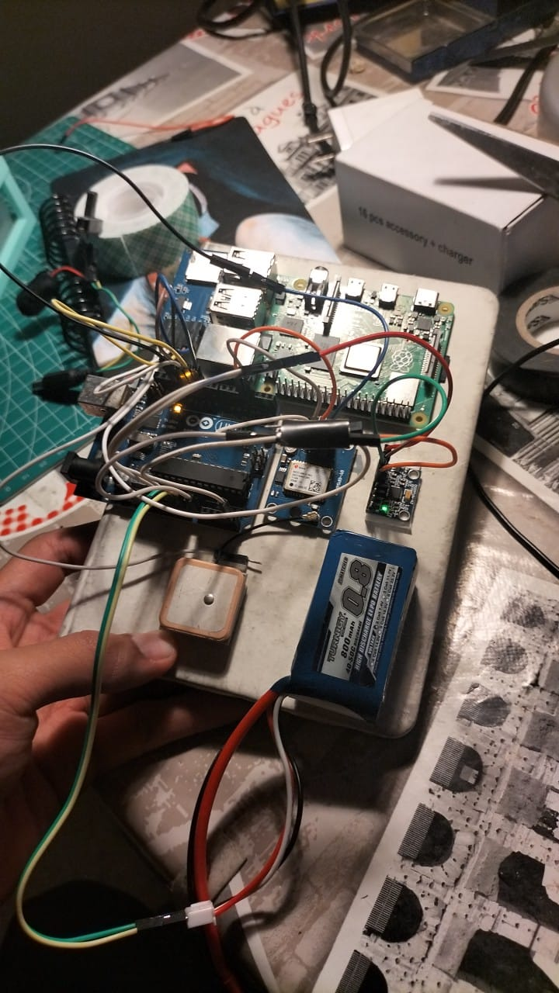
Sistema de medición de datos
Se improviso la adquisición de datos con un Arduino, un modelo de tarjeta SD, un GPS Neo y una batería 2 celdas de 800mAhr, conectándola al pin de Vin del Arduino.
Los datos los sobrescribía si el sistema se alimentaba
Los datos los escribía en un .txt guardados bajo la siguiente separación

Slide 4
Análisis de datos
El análisis de datos para el filtro se realizo ya en Python
Lecturas Ax, Ay, Az
Lecturas GPS Lat,Long
Integraciones para posición
El GPS a partir de posición inicial, inicializa referencia
Antes de inicializar, las coordenadas del GPS son pasadas a un eje local (NED) pero solo tomamos en cuenta el NE
Para cada iteración:
1. Calcular el dt 2. Predicción de filtro 3. Corrección del filtro en medición ruidosa
4. Guarda posición

Slide 5
Resultados

Slide 6
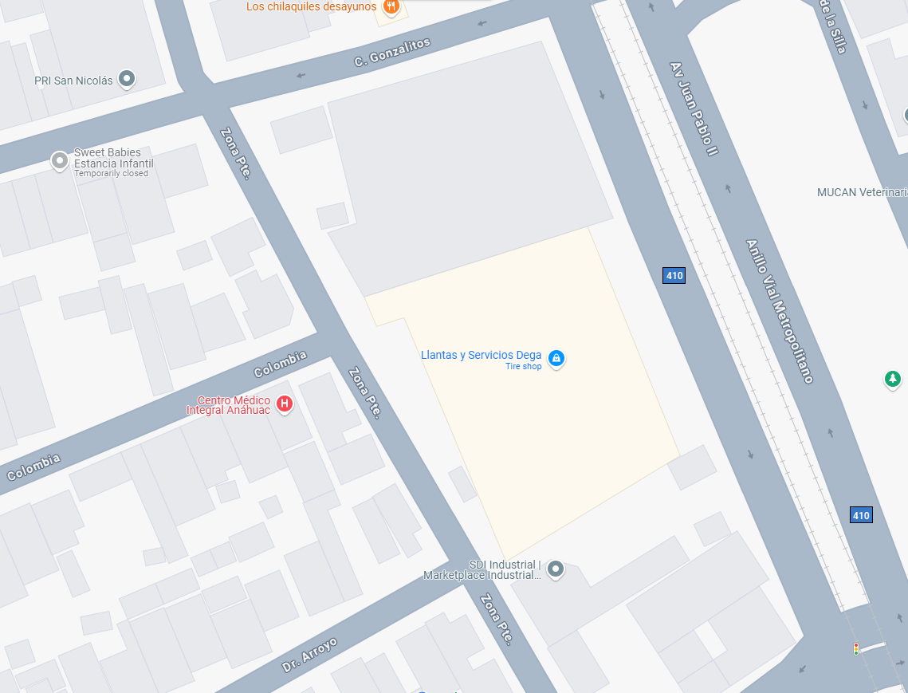
Resultados

Slide 7

Resultados
La trayectoria real comenzó en la banqueta de la derecha, corriendo cruzando la calle y pasando a la banqueta de la izquierda hasta llegar a la esquina
Archimedean2345/labAvionica: códigos para lab de avionica

